Slide 1
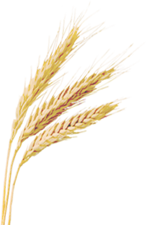
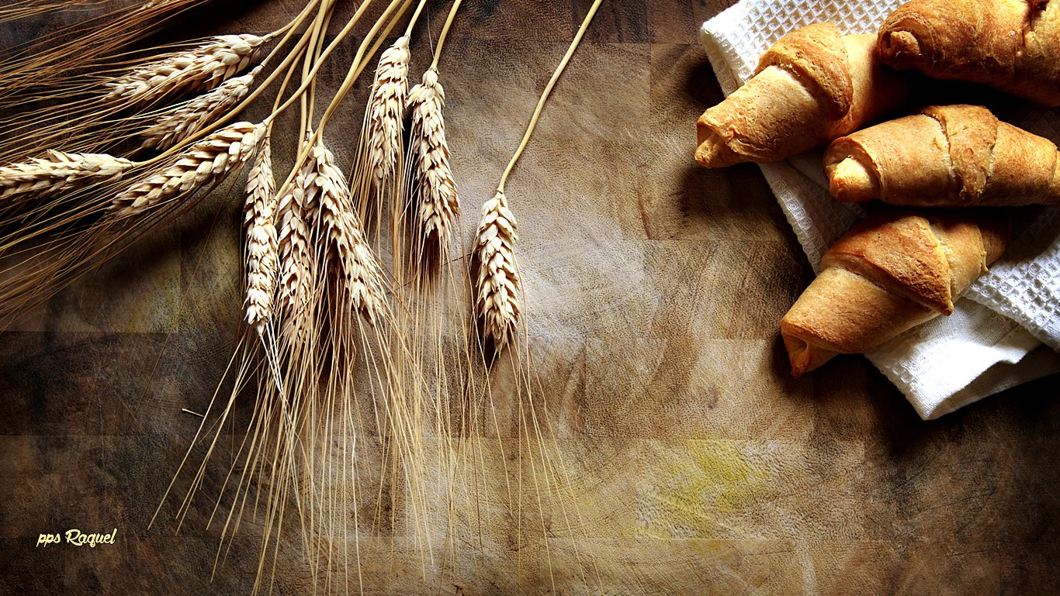








Slide 2
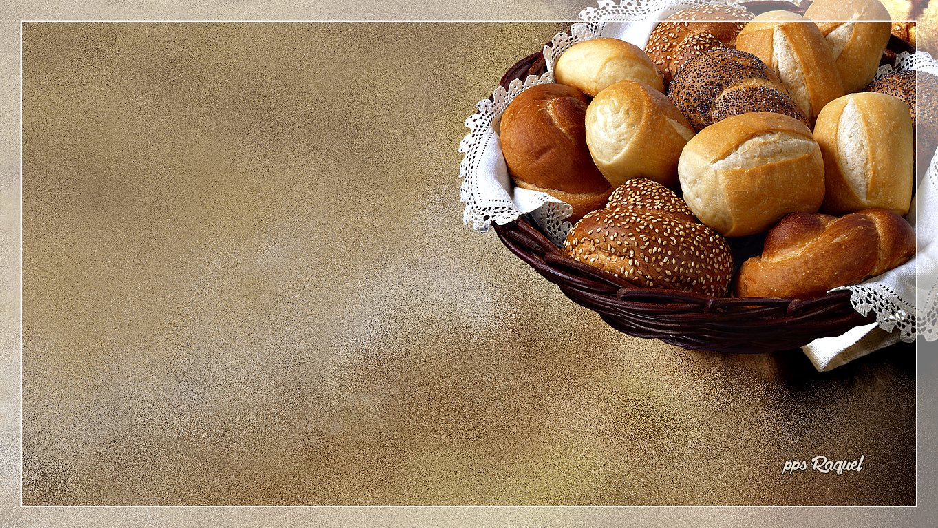
El pan y sus
beneficios
El pan no sólo puede ser un plato por sí mismo, sino que puede ser ingrediente de una receta o el acompañamiento ideal de una comida. Es un alimento que incluimos a diario en desayuno, almuerzo, merienda y cena. En definitiva, se trata de un alimento básico, noble y muy nutritivo

Slide 3


E
L
A
B
O
R
A
C
I
O
N
D
E
P
A
N

Slide 4
Los nutrientes
del pan
Su composición básica se desprende de la harina que le da origen, por lo tanto, los panes en general tienen como protagonistas de sus nutrientes a los hidratos de carbono. Quizá por ello, muchos creemos erróneamente que el pan engorda, como ya hemos habado acerca de los falsos mitos que existen.
Sin embargo, los hidratos de carbono que posee el pan son en su mayoría complejos, es decir, no se trata de azúcares simples, sino que al organismo le lleva un poco de tiempo metabolizarlos. Además, los hidratos de carbono complejos del pan aportan 4 Kcal por gramo al igual que los hidratos que posee la fruta o la verdura.

Slide 5
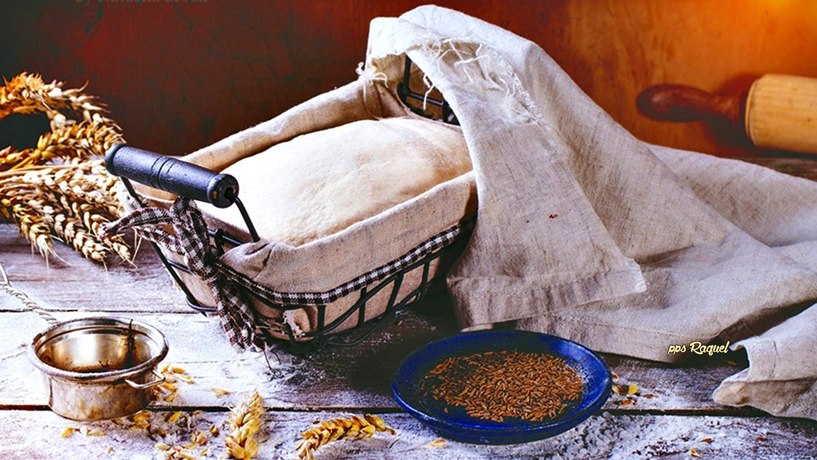


Slide 6
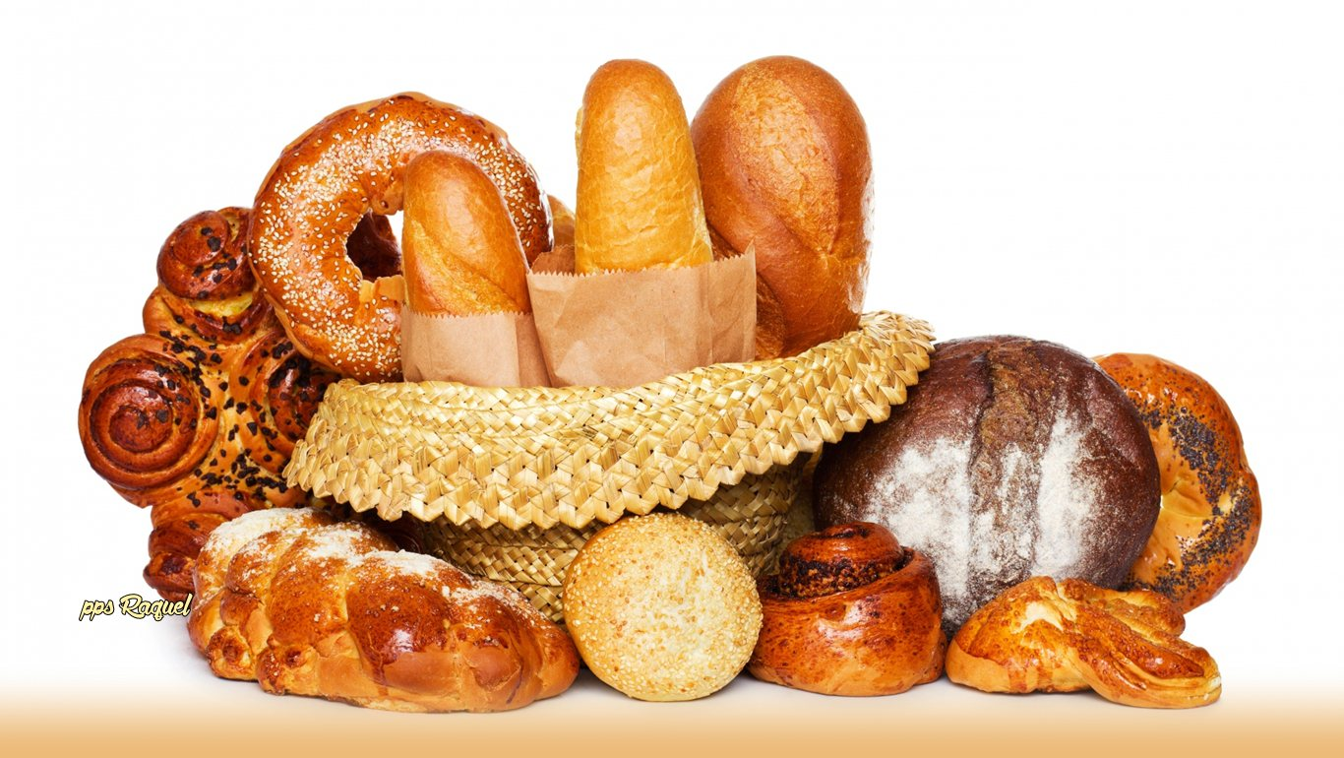


Slide 7
En definitiva, el pan no engorda y en su versión tradicional, apenas aporta grasa, pues el 80% de las calorías que ofrece derivan de sus hidratos, mientras que el pan francés o el pan blanco que elaboramos en casa, siempre contiene menos de un 5% de grasa en su composición.
Una porción de pan de unos 30 gramos aporta unas 85 Kcal, igual que un vaso de refresco que sólo aporta azúcar y ninguna vitamina, mientras que el pan, además de hidratos y pocas calorías, nos ofrece buenas vitaminas y minerales para el organismo.

Slide 8



Slide 9

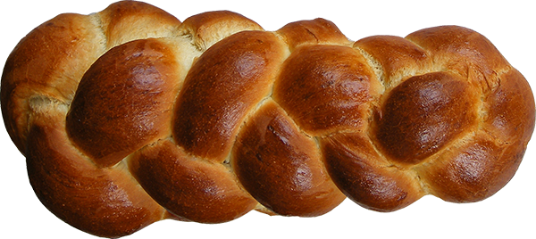

Slide 10
Aunque mucho depende de su composición, generalmente el pan es fuente de sodio, potasio, fósforo y calcio, mientras que también ofrece vitaminas del complejo B necesarias para el correcto funcionamiento del sistema nervioso.
Por supuesto, existen algunas diferencias entre el pan blanco y el pan integral, pues dado que el primero se elabora con harinas refinadas y el segundo conserva parte de la corteza del grano, el pan integral aporta más vitaminas y minerales así como también, posee más proteínas y fibra, lo cual dificulta la digestión y por ello, da más saciedad al organismo, pero su aporte calórico no varía notablemente.

Slide 11





Slide 12
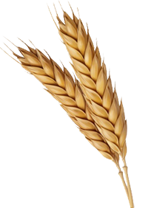
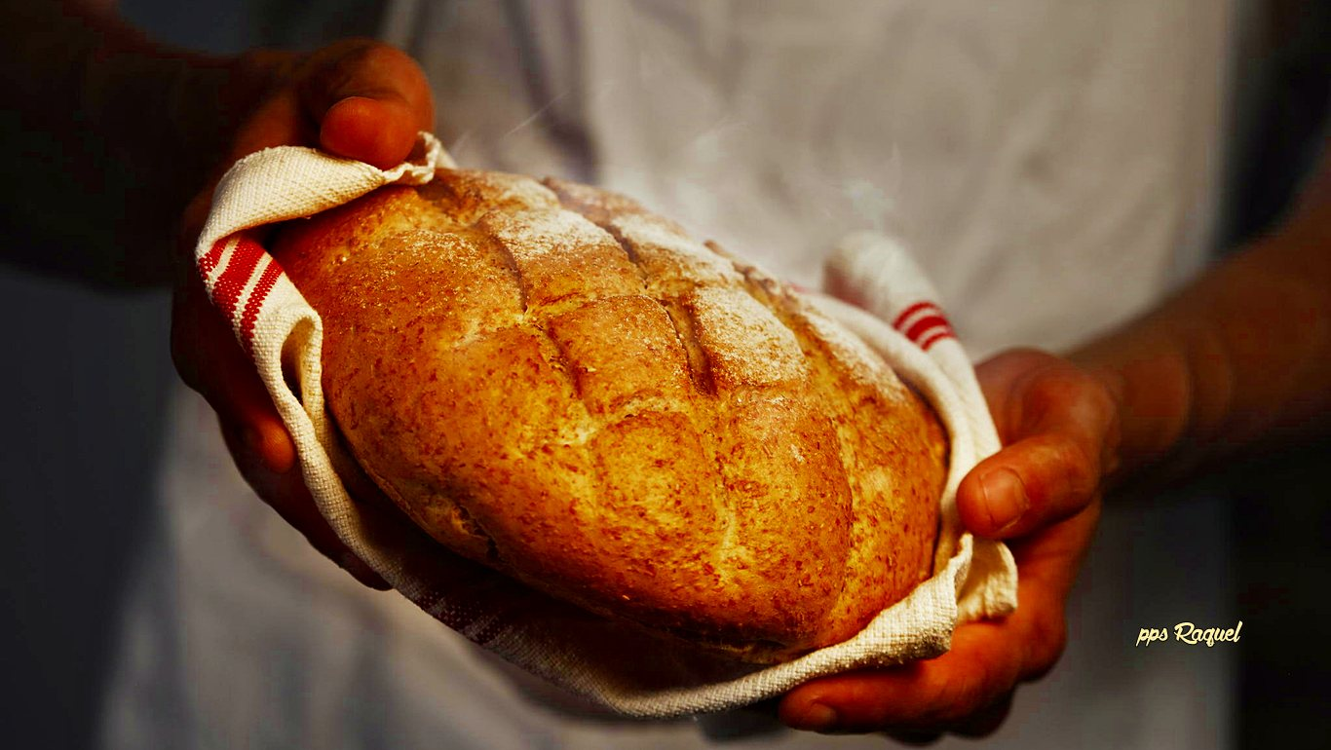
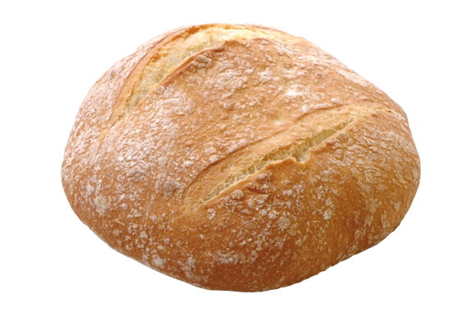

Slide 13
Exceptuando casos en donde se añade grasa a la elaboración, el pan blanco o integral es un alimento muy noble, con valiosos nutrientes y que no aporta notables calorías a la dieta. Además, las principales fuentes de energía en nuestra alimentación deben ser los hidratos, justamente los nutrientes que predominan en el pan
Por ello a diario podemos ingerir pan aun si estamos en plan de adelgazamiento, momento en el cual reduciremos la cantidad a unos 100 o 150 gramos al día y escogeremos pan integral para saciarnos antes.

Slide 14


Slide 15
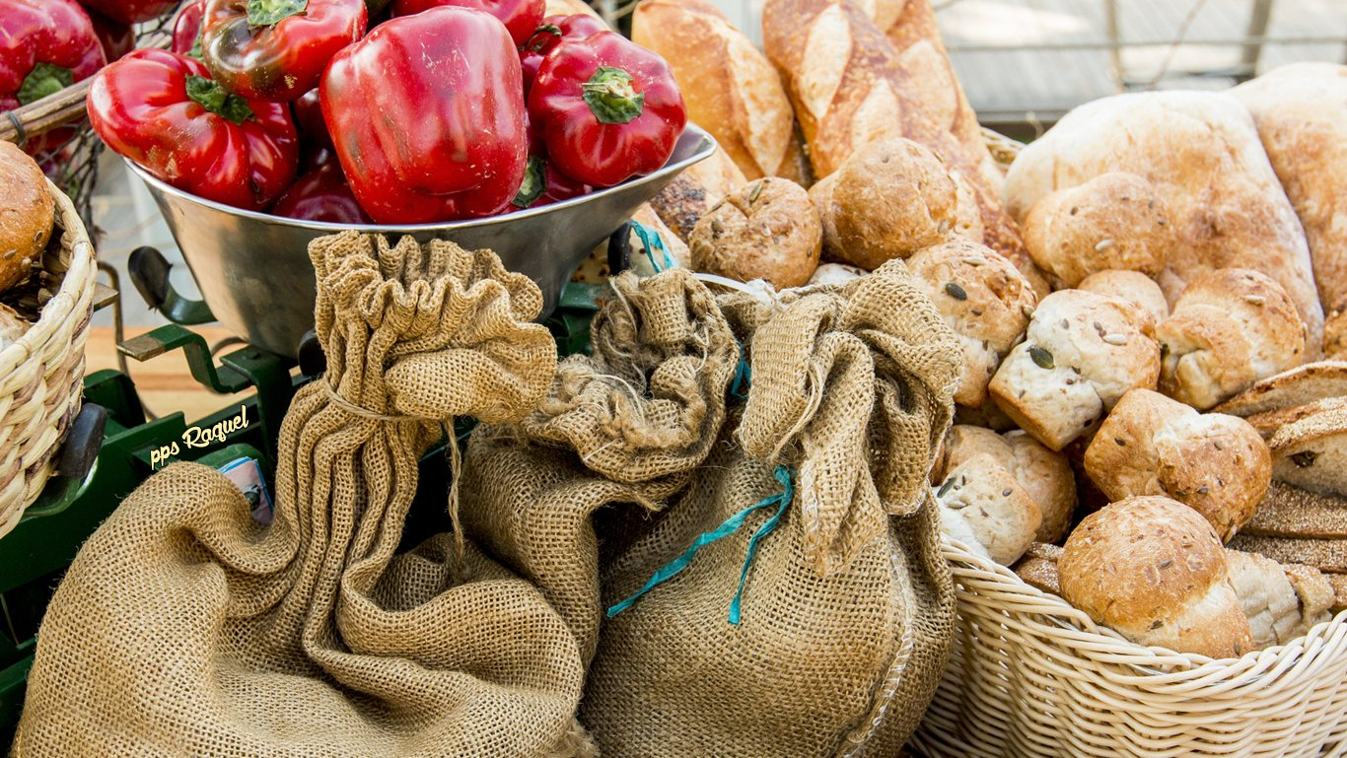

Slide 16
Beneficios del pan
para la salud
Injustamente siempre maltratamos al pan prefiriendo a las galletas que poseen más grasas o escogiendo tostadas que no son más que el pan deshidratado por efecto del calor. Además, muchas veces eliminamos el pan de la dieta al creer que este nos hincha o engorda cuando hemos dicho que el pan puede consumirse a diario sin problemas porque no aporta muchas calorías y además, casi no tiene grasas.

Slide 17
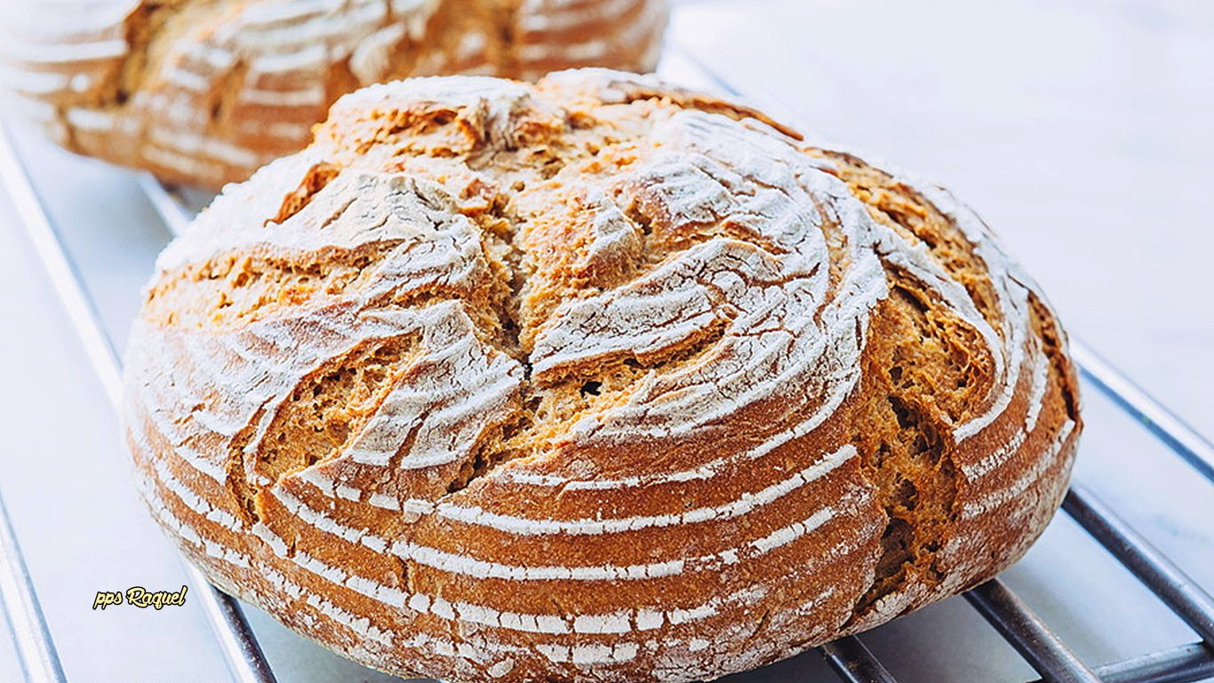

Slide 18
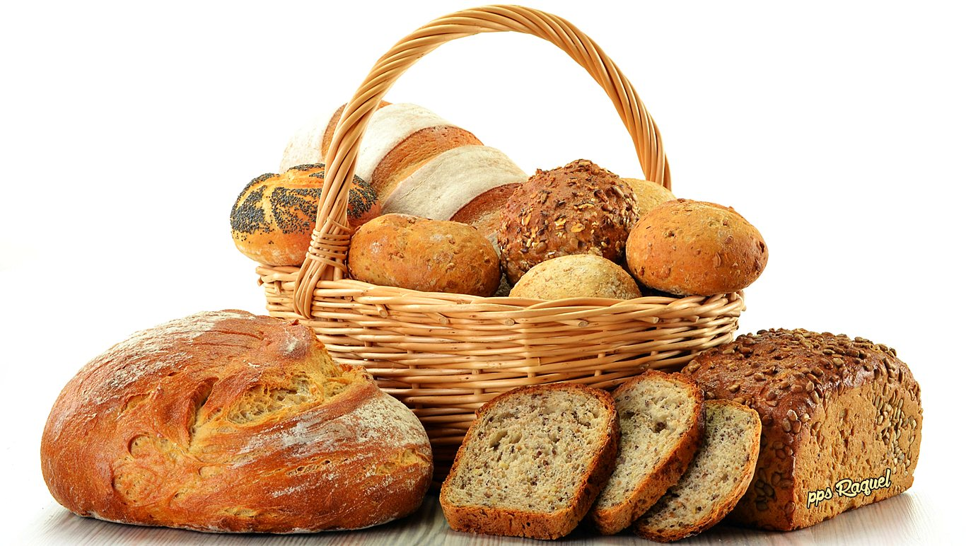

Slide 19
Por otro lado, se sabe que los niños que comen pan tienen menos exceso de peso y mejores valores de colesterol así como de otros lípidos en sangre, quizá porque al consumir más pan, la dieta se obtiene la mayor parte de las calorías de los hidratos, como es aconsejable para una dieta equilibrada.
Asimismo, los hidratos son el principal alimento del cerebro, por lo tanto, deben estar presentes a diario en nuestra dieta y qué mejor que obtenerlos mediante alimentos como el pan que podemos combinarlo con variedad de ingredientes.

Slide 20


Slide 21
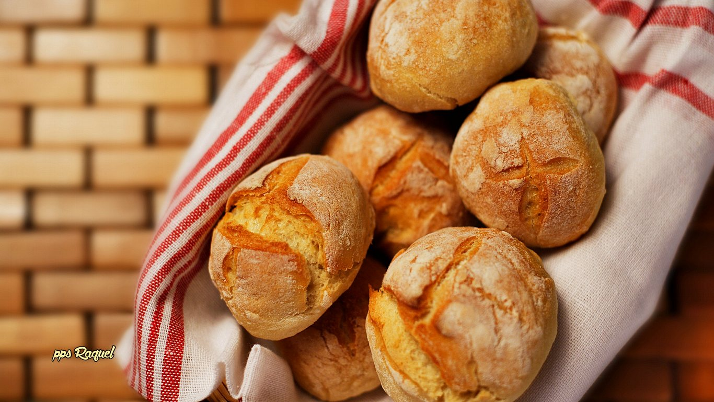

Slide 22
El pan por otro lado, es fuente de potasio, un mineral que se necesita para el buen funcionamiento de los músculos así como para la salud del corazón, pues en equilibrio con el sodio regulan la presión arterial. Y si bien el pan es una gran fuente de sal, desde hace casi tres años el pan español tiene menos sal lo cual lo vuelve un alimento más saludable aun.
Para quienes tienen diabetes que creen no pueden consumir pan, la mejor alternativa es consumir pan de salvado o integral, o bien añadir semillas al pan común, para sumar fibra que reduzca la absorción de hidratos y el índice glucémico, favoreciendo así, el control de la glucosa en sangre.

Slide 23
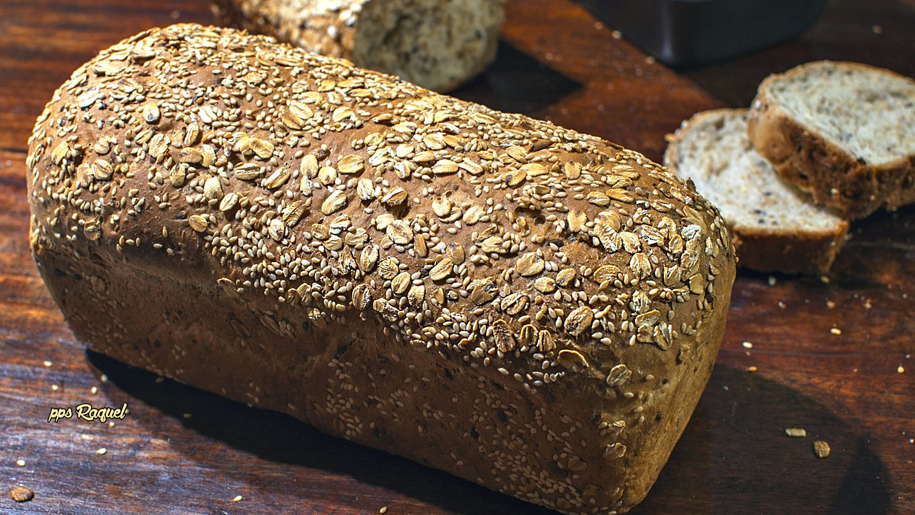

Slide 24
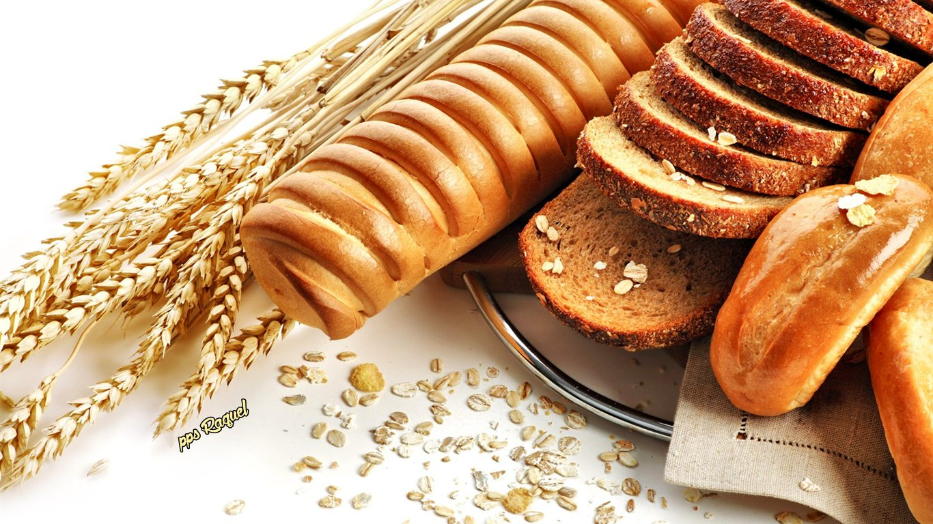
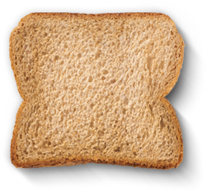

Slide 25
En quienes son celíacos existen alternativas de panes a base de maíz o harinas de mandioca o arroz. Por lo tanto, no hay impedimentos para incluir el pan a la dieta, sino que todos podemos disfrutar de este alimento tan noble para el organismo en diferentes versiones o como parte de variadas preparaciones.
Creo que nadie podrá resistirse a una rebanada de pan en la mesa, pues sabiendo sus buenos nutrientes y los grandes beneficios que su consumo puede aportar a la salud, sin duda no hay motivos para dejar a este alimento tan noble fuera de la dieta.

Slide 26
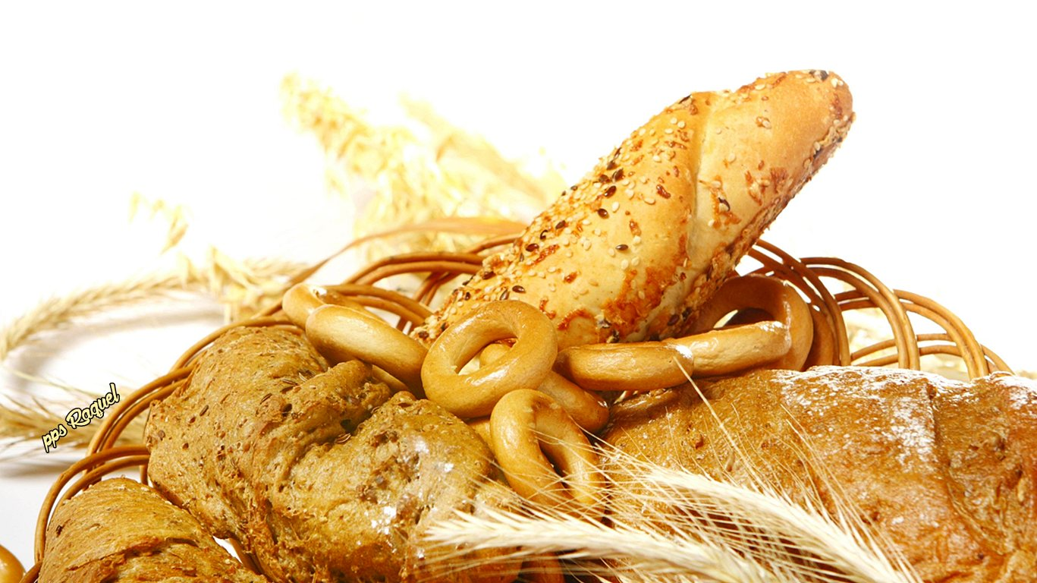

Slide 27
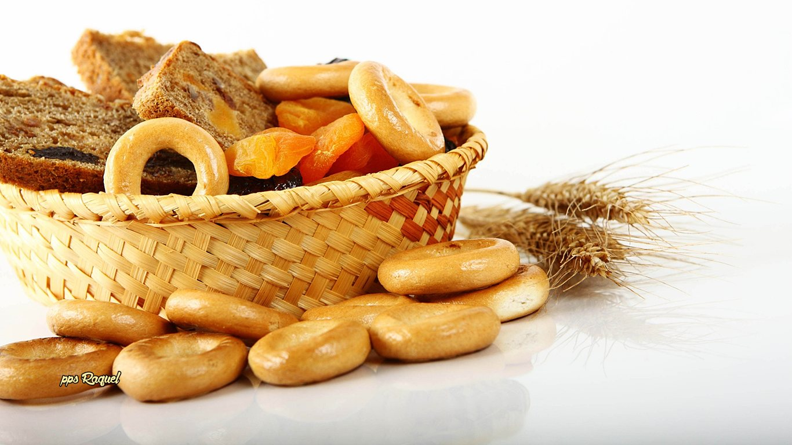

Slide 28
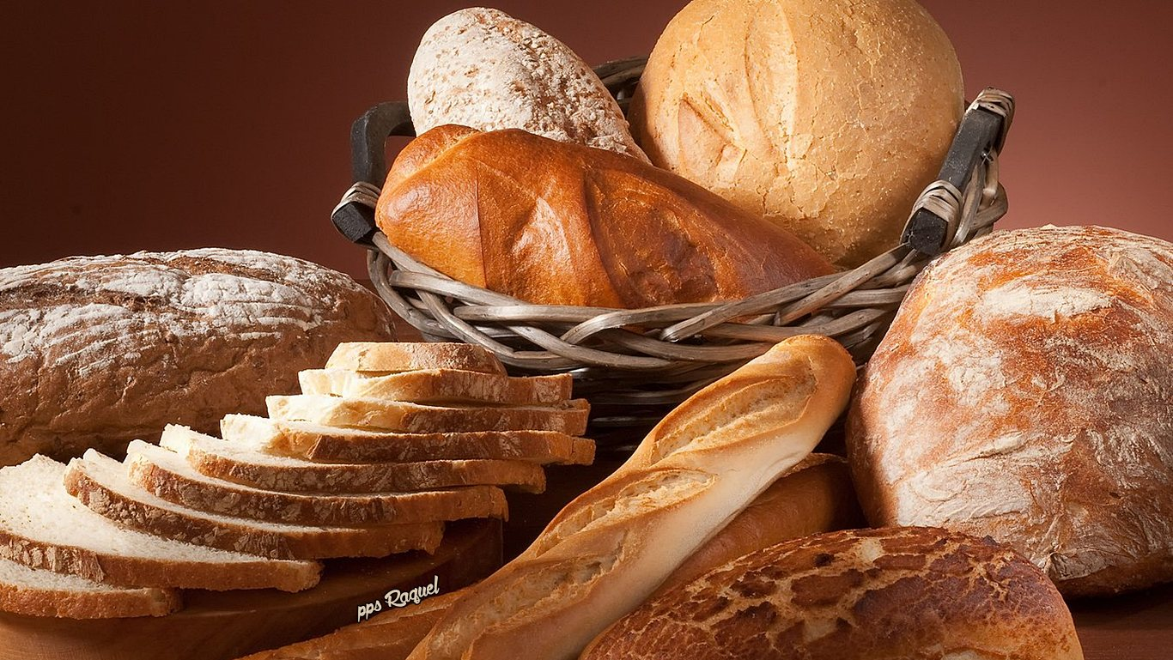

Slide 29


Slide 30
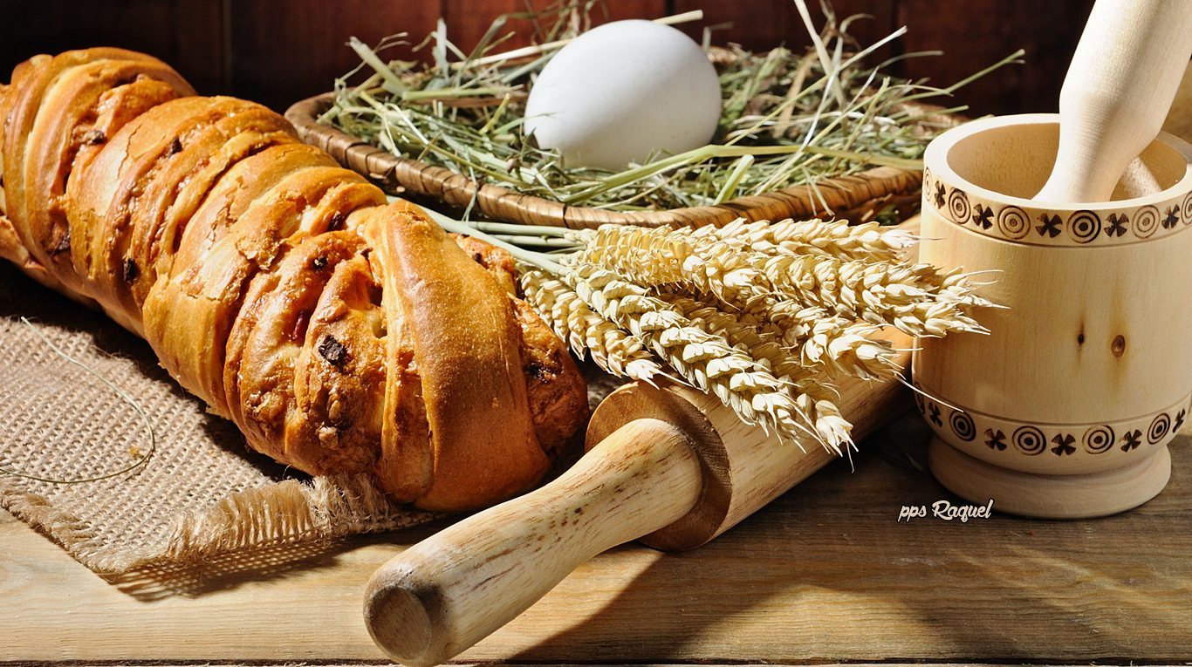

Slide 31
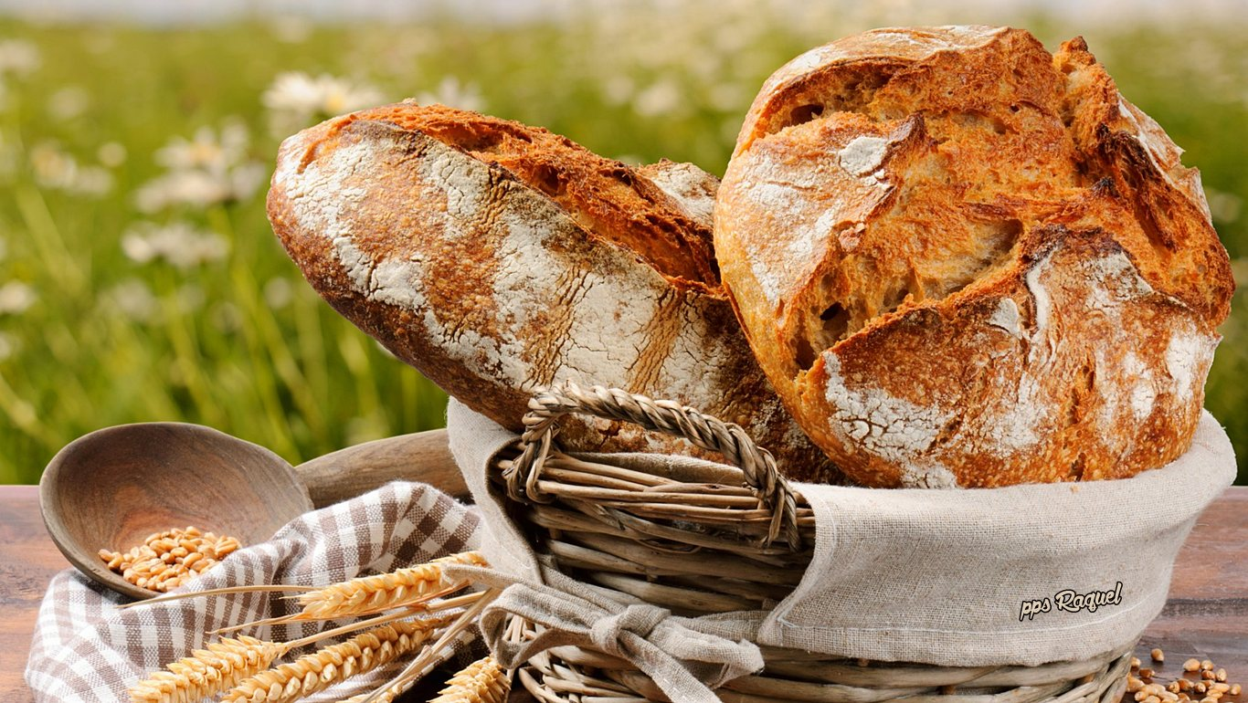

Slide 32
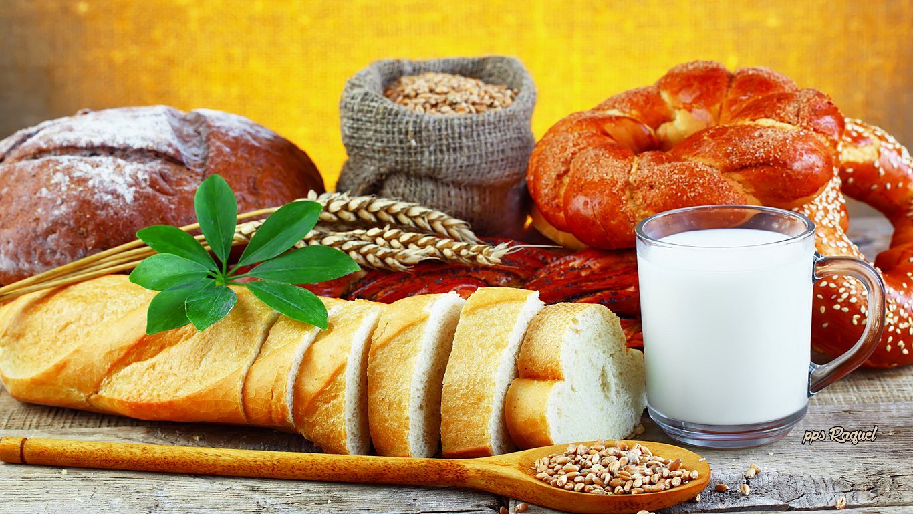

Slide 33
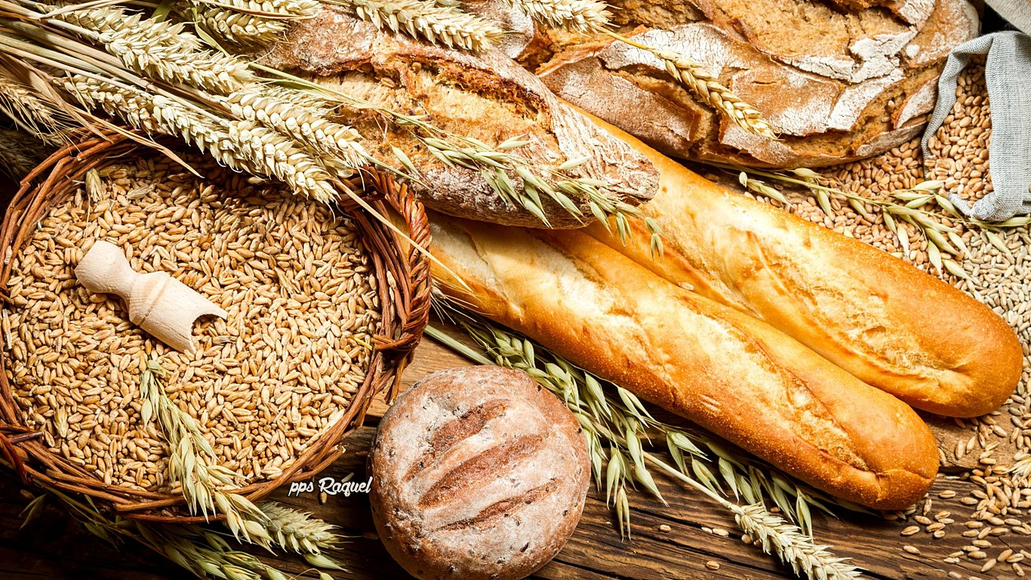

Slide 34
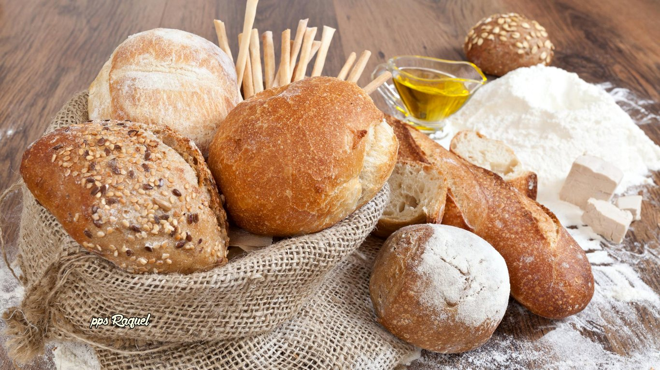

Slide 35
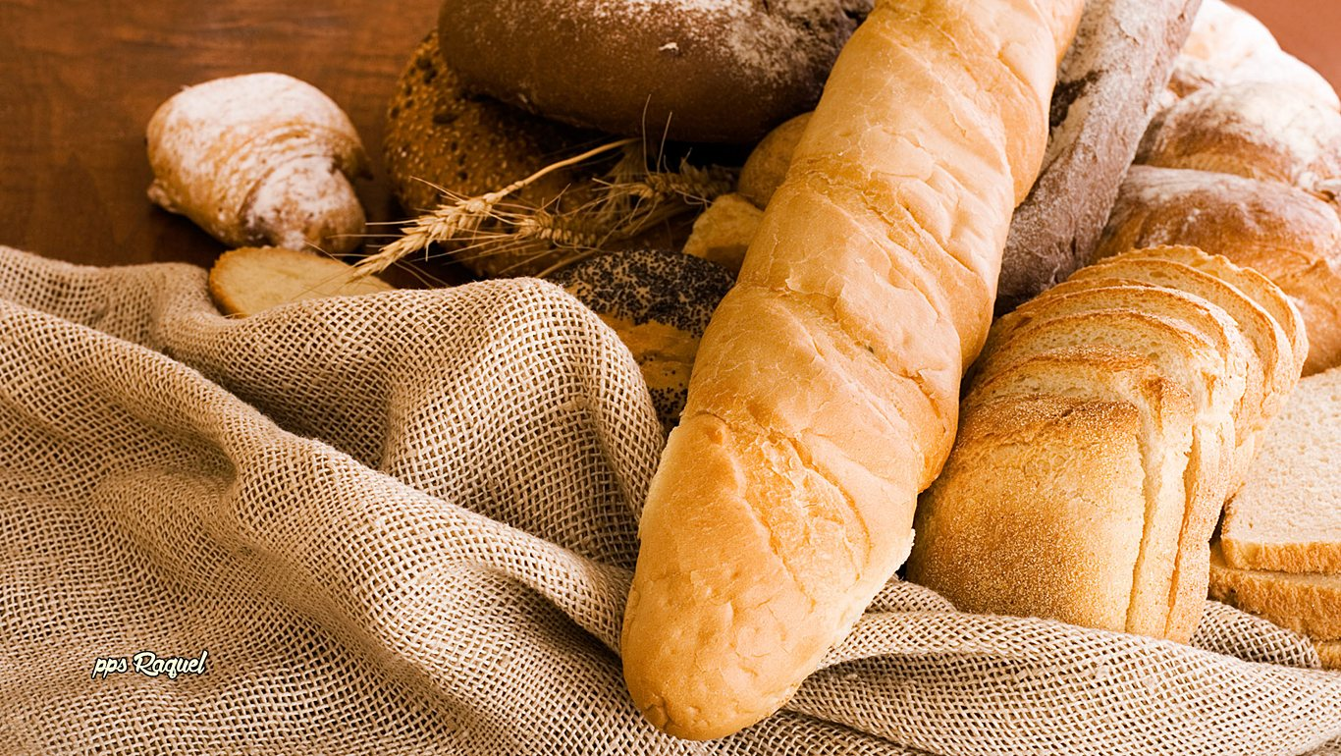

Slide 36
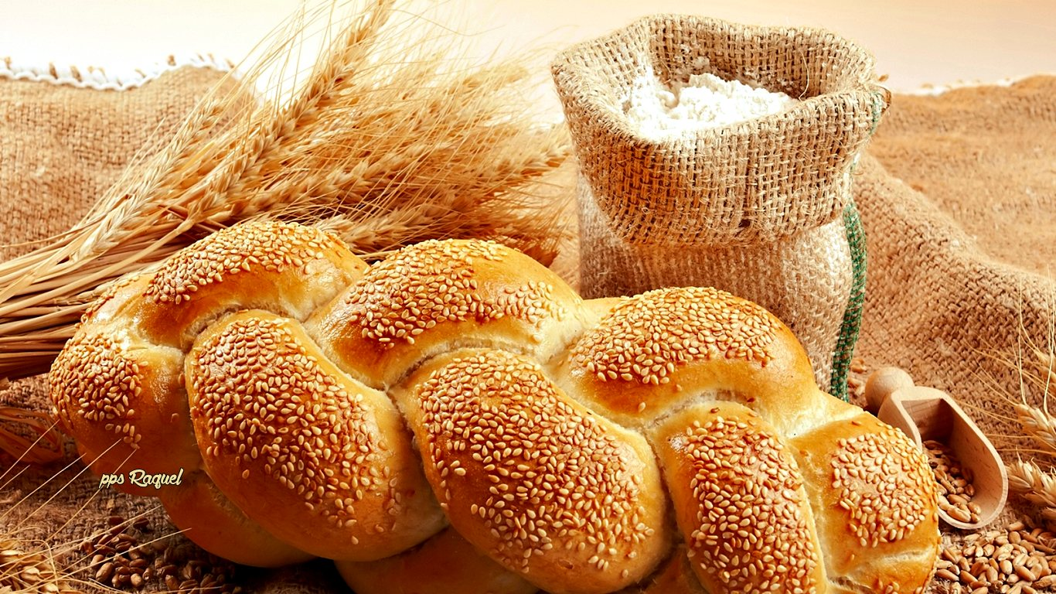

Slide 37
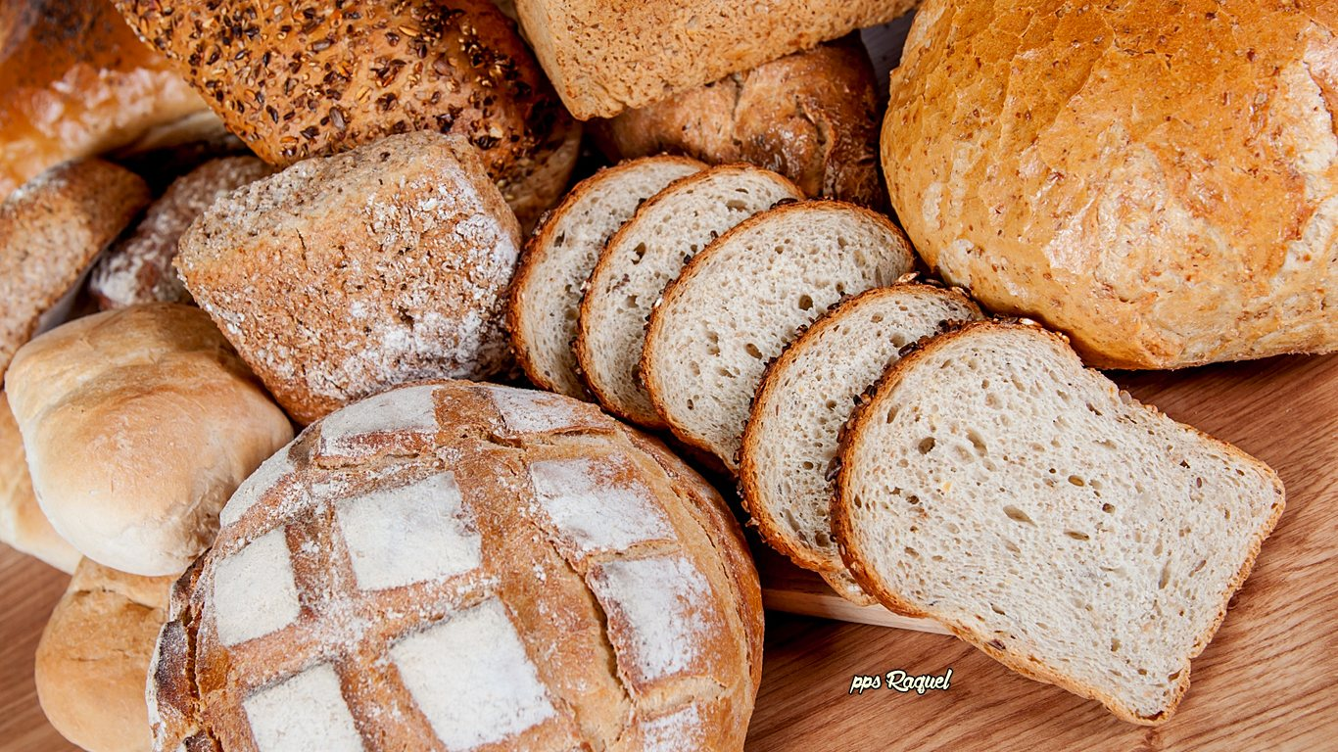

Slide 38
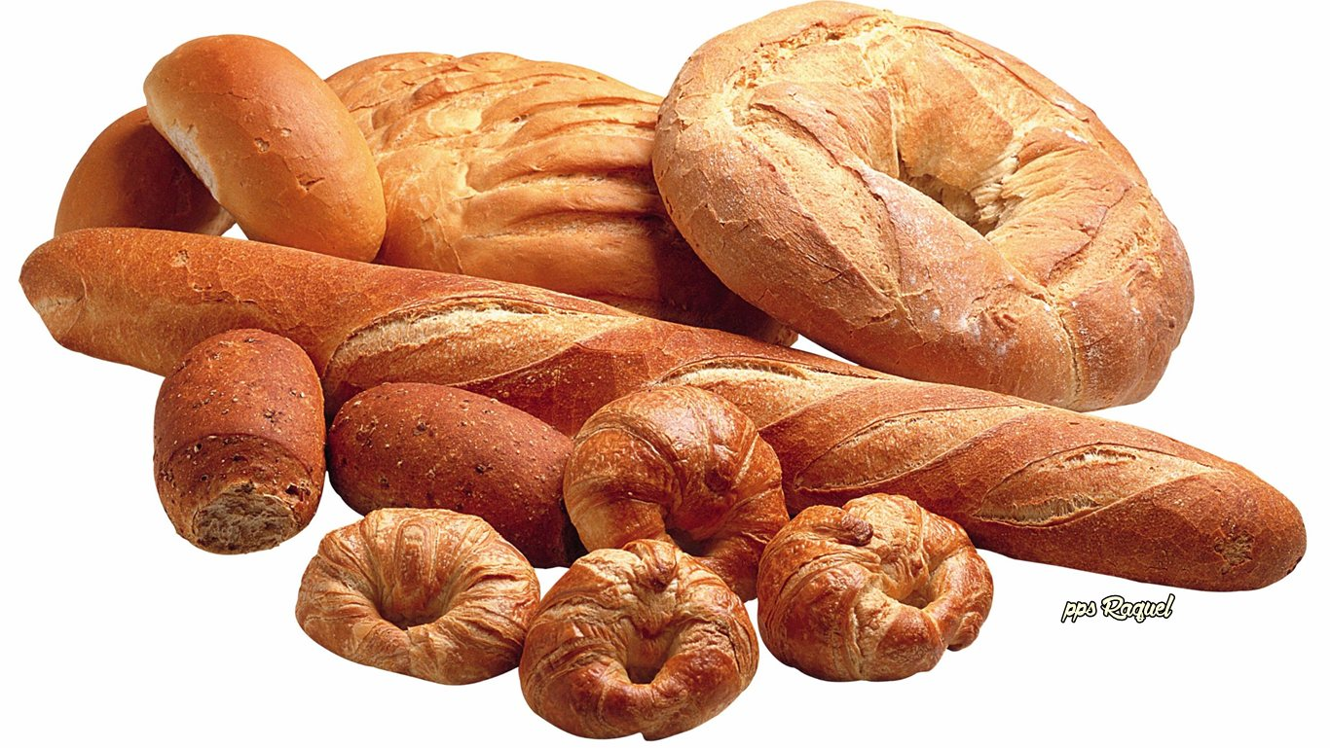

Slide 39
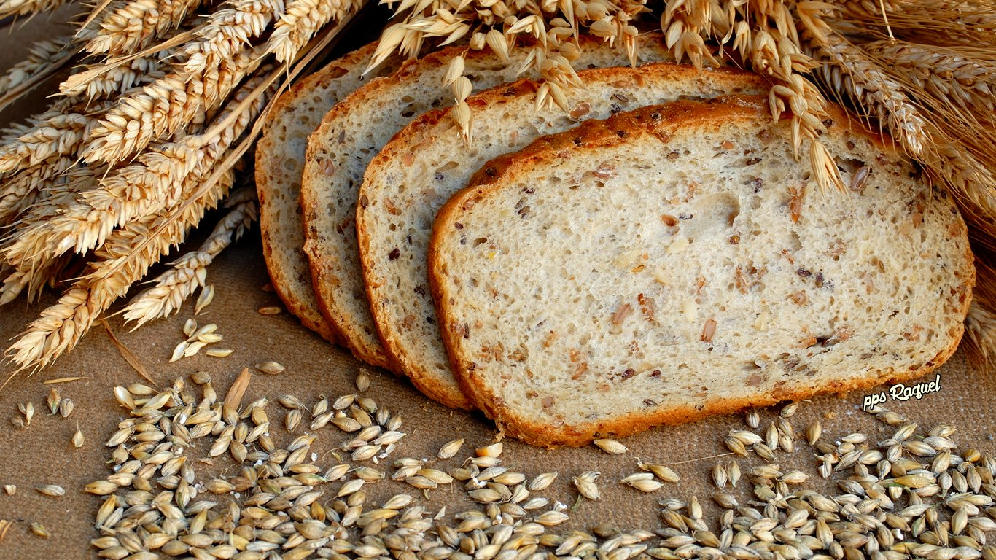

Slide 40
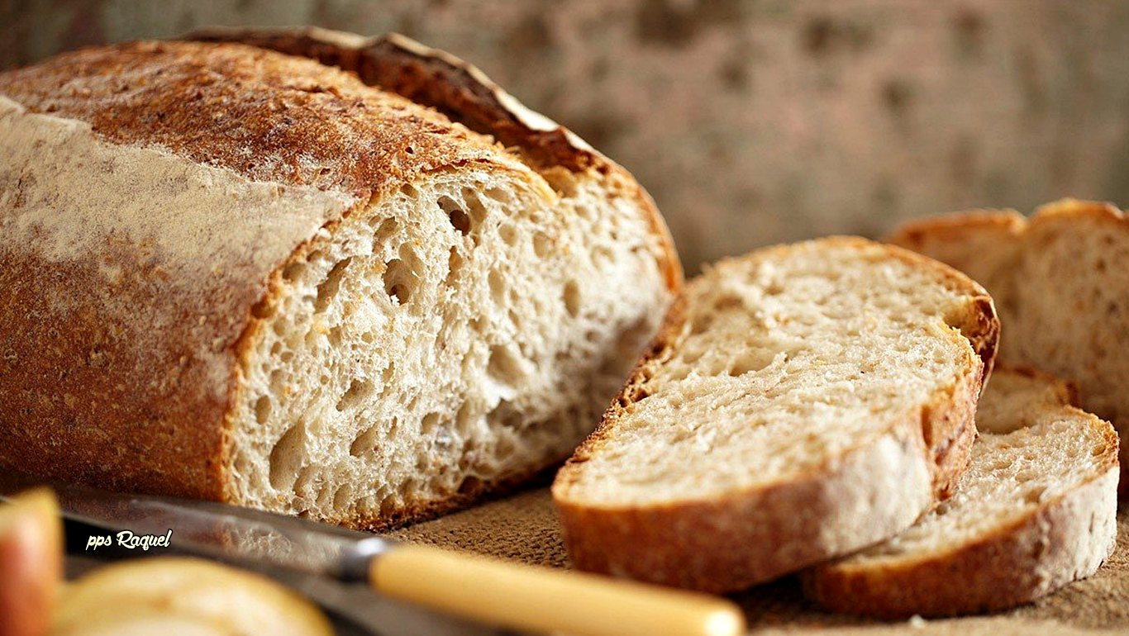

Slide 41
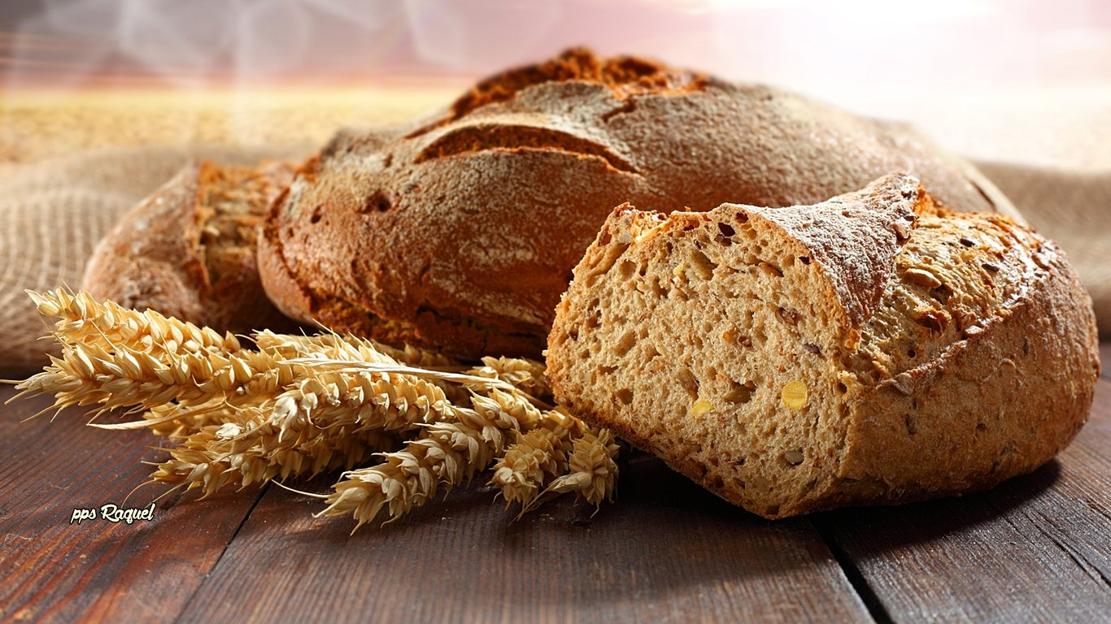

Slide 42


Slide 43
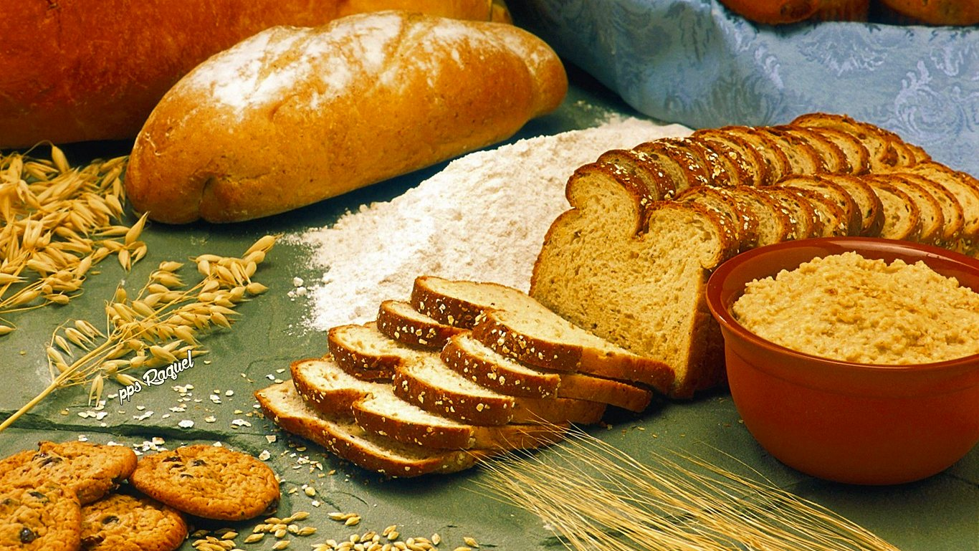

Slide 44
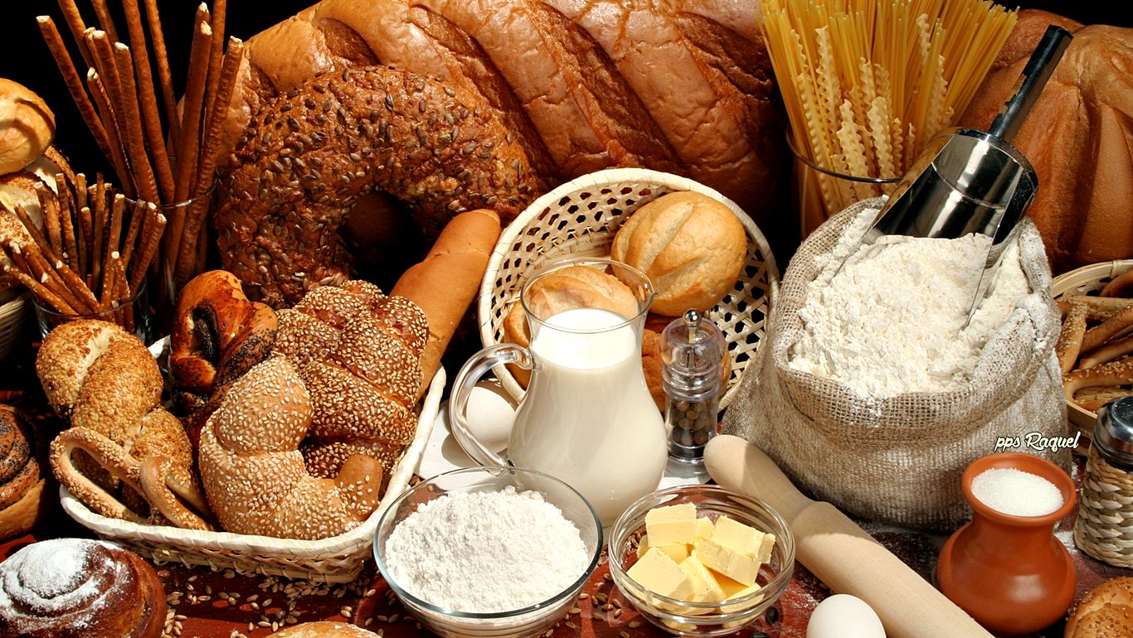

Slide 45
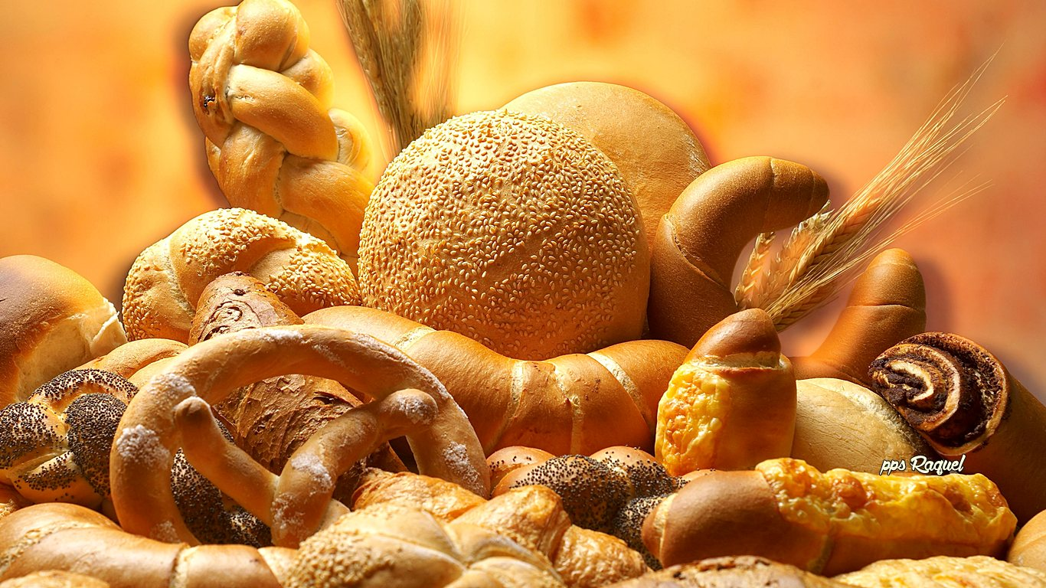

Slide 46
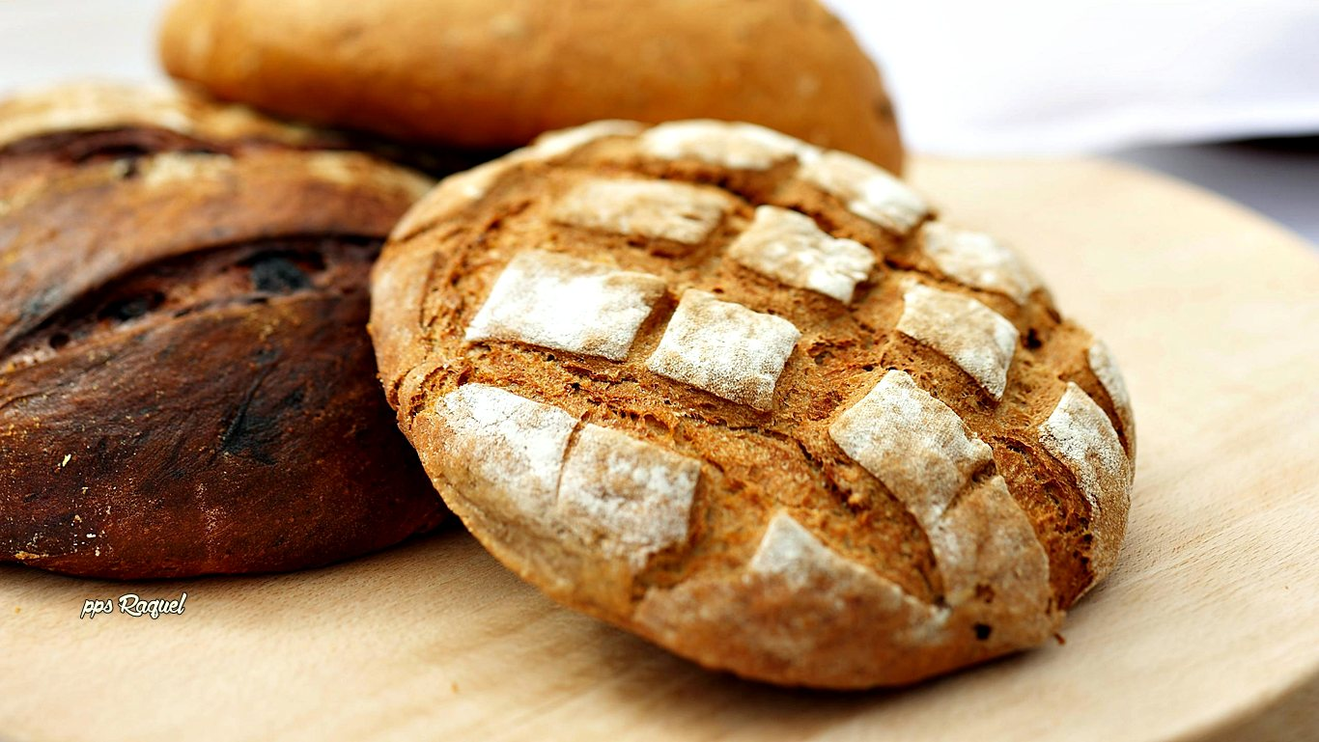

Slide 47
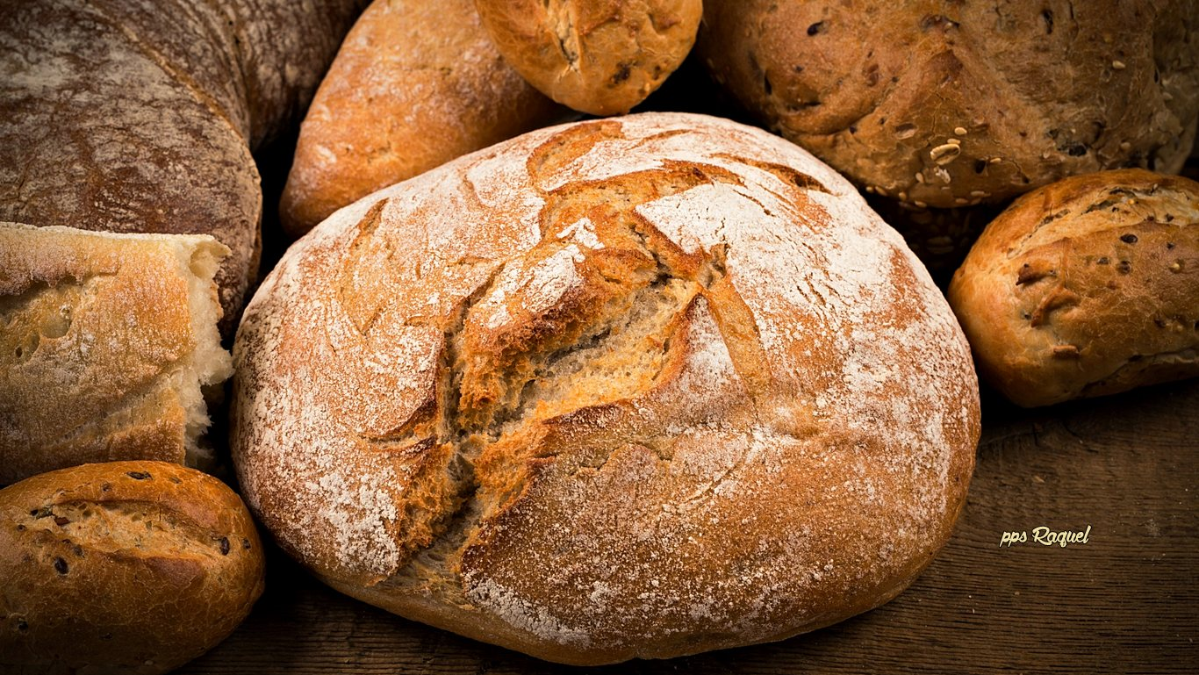

Slide 48
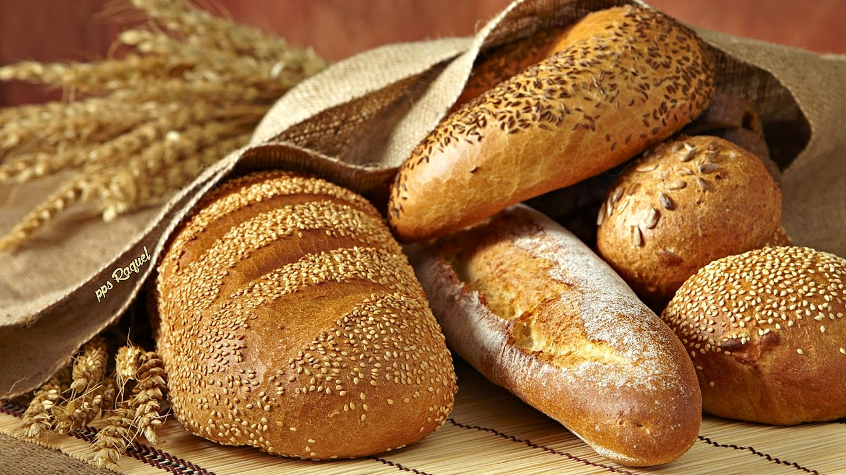

Slide 49
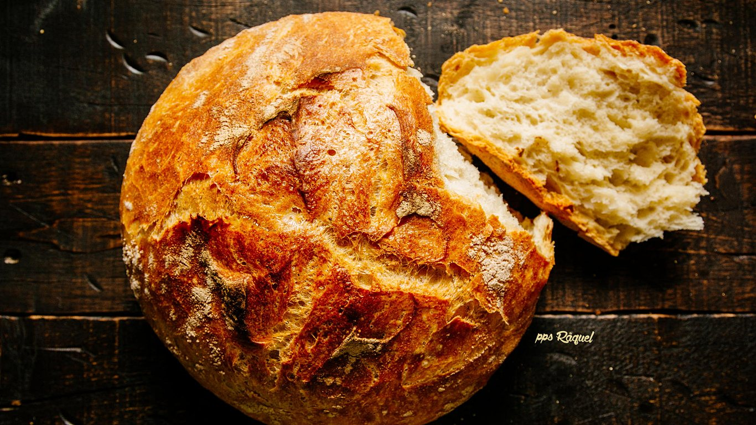

Slide 50
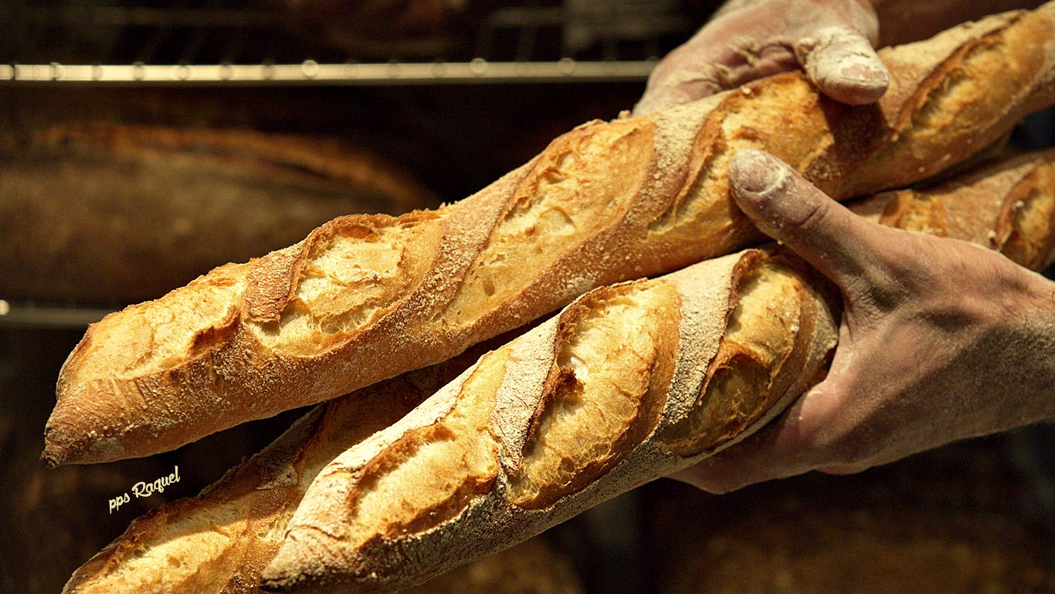

Slide 51
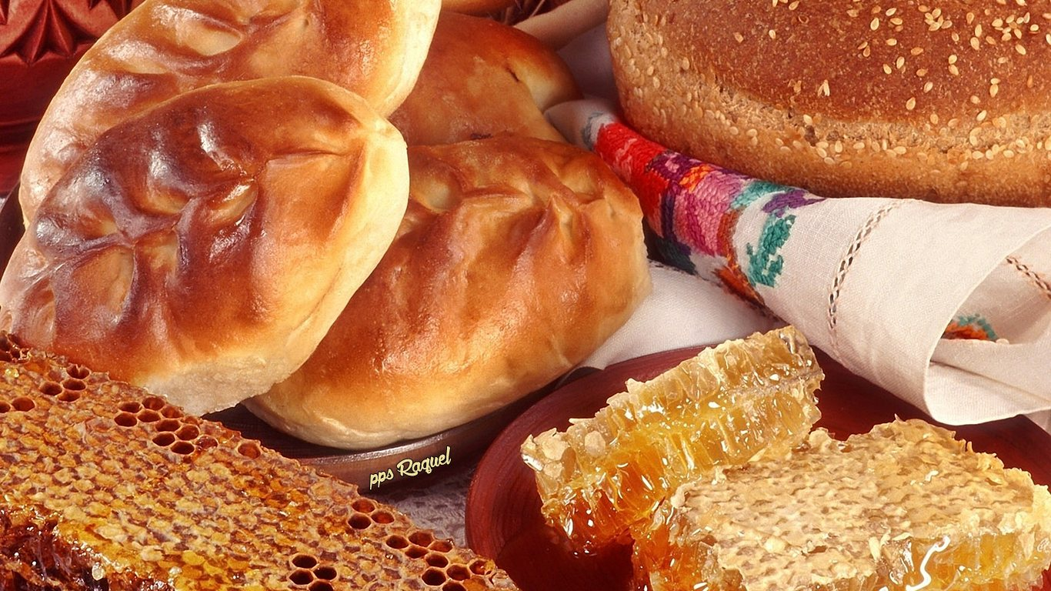

Slide 52
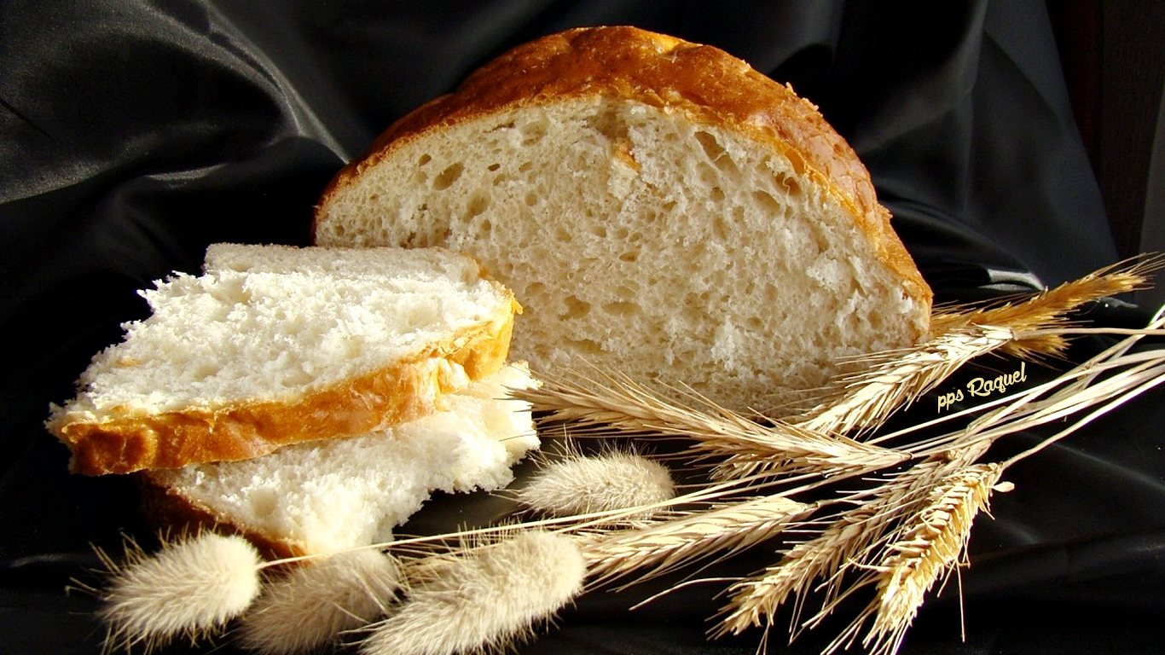

Slide 53
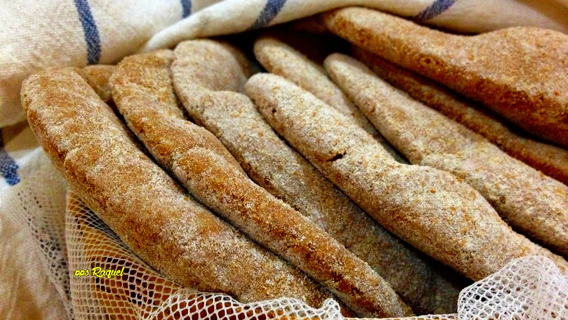

Slide 54
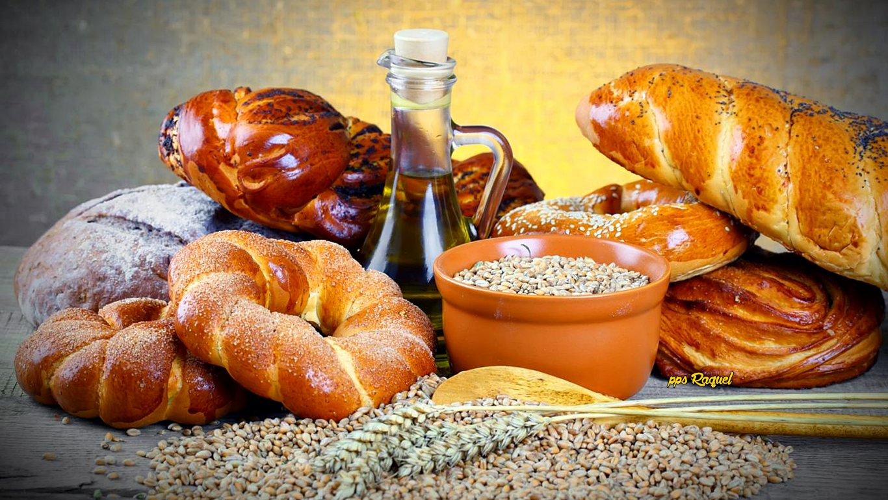

Slide 55


Slide 56


Slide 57


Slide 58
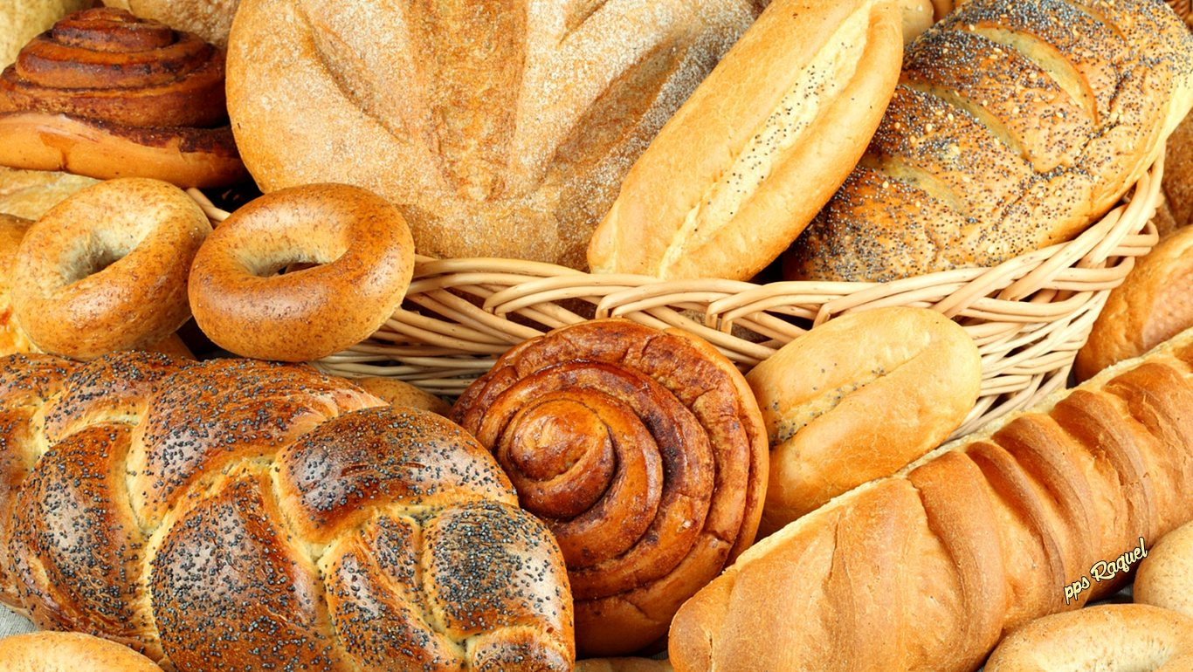

Slide 59
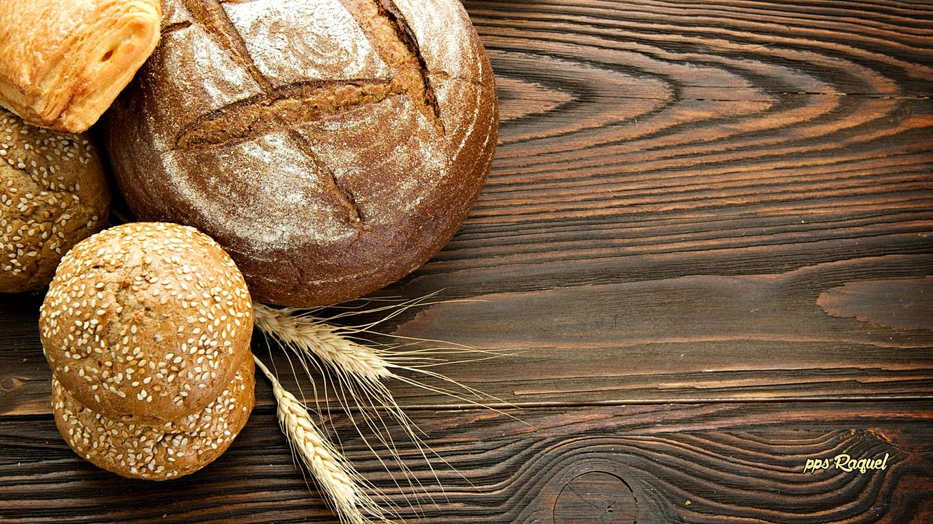


Slide 60









¿Te ha gustado?
Puedes ver más entrando
Aquí
Además puedes recibir powerpoints en tu correo electrónico suscribiéndote aquí:
Esta presentación powerpoint ha sido creada y compartida única y exclusivamente para mispps.com

